Slide 1
КАФЕДРА ОБЩЕЙ ХИРУРГИИ С УХОДОМ ЗА БОЛЬНЫМИ
Антисептика

Slide 2
Антисептика – это комплекс лечебно-профилактических мероприятий направленных на уничтожение микроорганизмов в ране и в окружающих тканях.

Slide 3
Источники антисептических веществ
I. Химические элементы и неорганические производные – галогены, Н₂О₂, перманганат калия, йод, борная кислота и др..
II. Биоорганические соединения
антибиотики
продукты растительного (настойки, экстракты, масла и др.) и животного(сыворотки, вакцины)происхождения.

Slide 4
III. Органические соединения
органические кислоты
спирты
красители
альдегиды
ПАВ(детергенты)
сульфаниламидные препараты

Slide 5
Требования к антисептикам медицинского назначения
Не должны быть токсичными, аллергенными, онкогенными
Не обладать раздражающим действием
Обладать высок противомикробной активностью
Хорошо растворяться в липидах

Slide 6
Механизмы действия антисептиков
Механизм действия – изменение в структуре и обмене веществ и энергии микроорганизма которые ведут к его гибели, приостановке роста и размножения к снижению численности микробной популяции.
Деструктивный механизм – разрушение органелл и макромолекул микроорганизмов. Этот механизм имеют химические вещества(спирты, детергенты) и физические факторы(высокая температура, ультразвук, лазерное излучение и т.д.).

Slide 7
Окислительный механизм – окисление органических веществ микробной клетки(Н₂О₂, перманганат калия, галоиды).
Мембраноатакующий механизм – препараты етого действия разрушают мембрану, что ведет к лизису микроорганизма(ПАВ, антибиотики, спирты).
Антиметаболический и антиферментный механизмы – основаны на дефиците в микробной клетке тех или иных соединений вредных для микроорганизма(сульфаниламиды, ферменты и др.)

Slide 8
Виды антисептики
Механическая
Физическая
Химическая

Slide 9
Механическая антисептика
Другие операции и манипуляции
1.Вскрытие гнойников
2.Вскрытие затеков «карманов»
3. Пункция гнойника
Туалет раны
1.Удаление гнойного экссудата
2. Удаление сгустков
3. Очищение кожи и раневой поверхности
ПХО
1.Рассечение краев раны
2.Ревизия раны
3.Некрэктомия
4.Обновление краёв раны
5.Наложение швов
ВХО
1.Удаление не живых тканей, инородных тел, гематом
2. Ревизия затёков «карманов», их санация
3.Дренирование

Slide 10
Гигроскопический перевязочный материал:
-марля,
-бинты,
-салфетки,
-тампоны,
-вата
Технические средства:
-ультразвук
-Лазер
-УФО
-рентгенотерапия
Физическая антисептика
Гипертонические растворы
-раствор NaCl 5-10%
Дренирование
-активное
-проточно-промывное
Сорбенты
-порошки содержащие угрерод

Slide 11
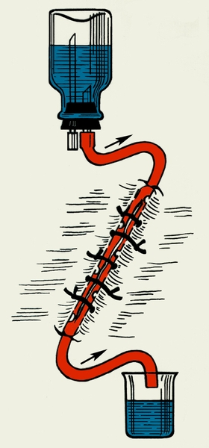
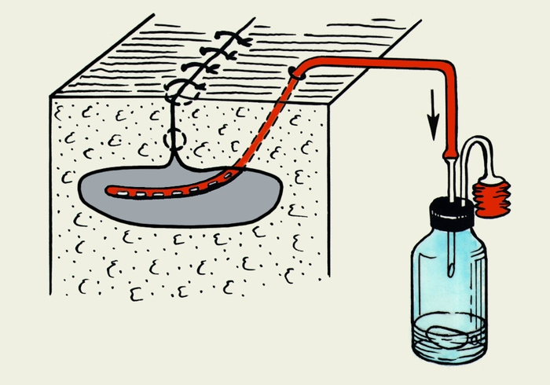

Slide 12
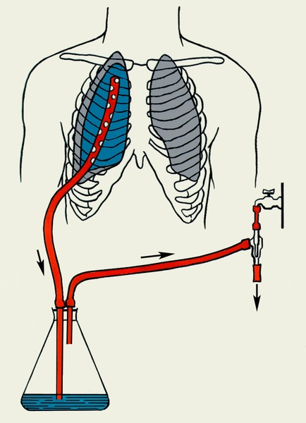
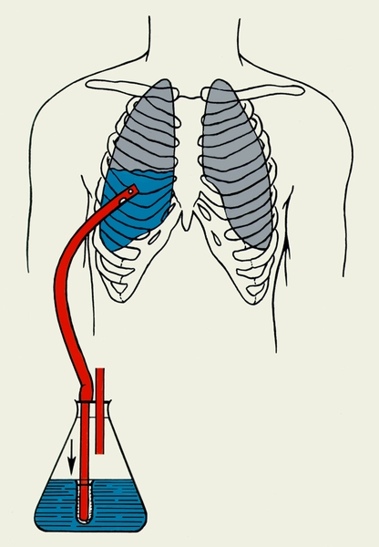

Slide 13
Химическая антисептика
Дезинфицирующие средства
-обработка инструментов
-для всех видов уборки
Антисептические средства
-для лечения ран
-обработки рук хирурга
-операционного поля
Химиотерапевтические средства
-вводятся внутрь

Slide 14
Группы химических антисептиков
1. Галоиды – как правило для наружного применения
- препараты йода
- препараты хлора
2. Окислители
- перекись водорода 3% и 6%
- перманганат калия
3. Спирты
- этиловый спирт 70% и 96%
4. Альдегиды
- формалин в сухом виде для стерилизации инструментов в специальных камерах

Slide 15
5. Красители
-бриллиантовый зелёный
-метиленовый синий
-Риванол
5. Соли тяжелых металлов
-Нитрат серебра 0,1-20%
-Протаргол, колларгол
-Окись цинка
6. Детергенты
- хлоргексидин
- стерилиум
- кутасепт
- дегмин

Slide 16
7. Производные мирамистина
- мирамистин
- мирамидез(используют для обработки ран, рук хирурга, лечения гнойных ран)
8. Производные нитрофуранов
-фурозалидон, фуразамидон
- фурацилин, лифузоль

Slide 17
9. Производные 8-оксихинолона
- 5 нитроксолин
10. Антисептики растительного происхождения
хлорофиллипт, настойки
11. Сульфаниламидные препараты
- сульфален, этазол
- бисептол, бактрим

Slide 18
Спасибо за внимание!

